Slide 1

1.2电子商务数据分析的内容及业务指标
教学目的与要求：
描述电子商务数据分析的业务内容
说明各业务指标的含义或功能
Notes:
1
首页

Slide 2

电子商务数据分析的内容十分丰富，涉及电子商务市场经营环境数据、网站运营数据、电商客户数据、网络营销绩效数据等多方面的业务。

Slide 3

一、市场经营环境数据分析
电子商务市场经营环境主要包括市场竞争环境、物流仓储与配送环境、电子支付环境、交易安全环境与信用服务环境等.

Slide 4
市场经营环境数据分析业务指标
一级指标 | 二级指标 |  | 一级指标 | 二级指标
市场竞争环境数据分析指标 | 市场占有率 |  | 物流配送环境数据分析指标 | 配送业务量
 | 市场扩大率 |  |  | 配送车辆满载率
 | 网站排名 |  |  | 配送满足率
 | 网站访问比重 |  |  | 配送准确率
信用与客服环境数据分析指标 | 商品符合度 |  |  | 交货及时率
 | 承诺实现度 |  | 物流仓储环境数据分析指标 | 仓库吞吐指标
 | 总呼叫量 |  |  | 库容量
 | 呼叫放弃率 |  |  | 库存量
 | 客服响应率 |  |  | 仓储缺货率
 | 平均排队时间 |  |  | 仓储资金周转天数
 | 平均处理时间 |  |  | 库存周转天数
 | 一次性问题解决率 |  |  | 库存周转率
 | 监听合格率 |  |  | 库存账龄
 | 呼出量 |  |  | 仓储利用率
 | 客服满意度

Slide 5
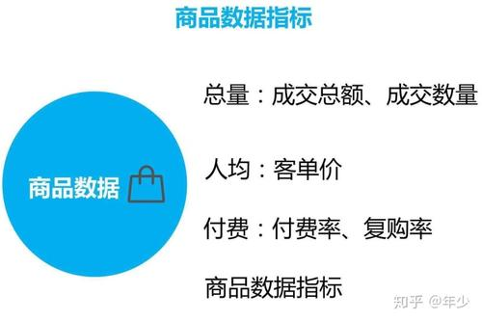
二、电子商务网站运营数据分析
电子商务网站运营指标是用来衡量电子商务网站整体运营状况的若干特征值，包括网站流量数量指标、流量质量指标、流量转换指标、商品类目指标、成本收益指标等。

Slide 6
电子商务网站运营数据分析业务指标
一级指标 | 二级指标 |  | 一级指标 | 二级指标
流量数量指标 | 页面浏览量PV |  | 流量转换指标 | 产品页转化率
 | 每个访问者的页面浏览数 |  |  | 加入购物车转化率
 | 独立IP访问者数量UV |  |  | 支付结算转化率
 | 独立访问者增长率 |  |  | 订单转化率
 | 访问量或访问次数 |  |  | 购物车内转化率
 | 登记搜索引擎的数量排名 |  |  | 目标转化率
流量质量指标 | 到达率 |  | 网站商品销售业绩指标 | 商品订单量
 | 新访问占比 |  |  | 订单金额
 | 访问深度 |  |  | 每订单金额
 | 停留时间 |  |  | 有效订单指标
 | 跳出率 |  |  | 订单有效率
 | 退出率 |  |  | 商品毛利
网站成本收益指标 | 网站成本指标 |  |  | 店铺佣金
 | 网站收益指标

Slide 7
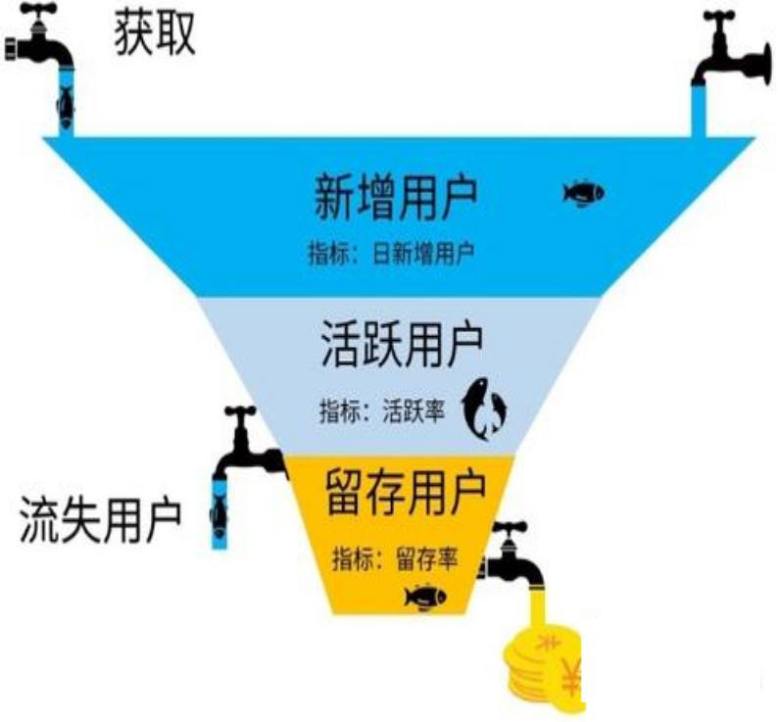
三、电商客户数据分析
电商企业客户指企业产品或服务的消费者及潜在消费者。客户数据分析指标主要包括会员数据指标和客户价值指标两大类。客户价值通常由历史价值、潜在价值、附加值三方面构成。

Slide 8
电子商务网站运营数据分析业务指标
一级指标 | 二级指标 |  | 一级指标 | 二级指标
会员数据指标（1） | 注册会员数 |  | 会员数据指标（2） | 流失会员数
 | 注册会员数量增长率 |  |  | 会员异动比
 | 活跃会员数 |  | 客户价值指标 | 价值客户数
 | 会员激活率 |  |  | 重复购买率

Slide 9

四、网络营销绩效数据分析
网络营销绩效数据分析的目的是为了尽可能客观、全面地衡量企业进行网络营销的经济效果，需要借助相应的网络营销绩效评价指标体系。
相关评价指标包括促销效果评价指标、网络广告效果评价指标、社会影响效果评价指标、服务效果评价指标、竞争效率评价指标、财务效益评价指标等。

Slide 10
电子商务网站运营数据分析业务指标
一级指标 | 二级指标 |  | 一级指标 | 二级指标
会员数据指标 | 风格独特性 |  | 服务效果评价指标 | 投诉答复率
 | 主页下载速度 |  |  | 承诺履约率
 | 有效链接率 |  |  | 顾客投诉率
 | 信息更新频率 |  |  | 商品退换率
促销效果评价指标 | 信息利用率 |  |  | 平均每次售后服务成本
 | 访问者中有消费倾向的比例 |  |  | 企业服务响应速度
 | 获取单位市场份额的费用 |  | 竟争效率评价指标 | 顾客渗透率
 | 市场占有率 |  |  | 顾客选择性
 | 市场扩大速度 |  |  | 价格竞争力
 | 顾客数量增长率 |  |  | 顾客忠诚度
 | 销售额增长率 |  |  | 顾客满意度
 | 购买产品顾客增长率 |  |  | 品牌知名度
网络广告效果评价指标 | 网络广告引起的询问次数 |  |  | 企业知名度
 | 网络广告引起购买的顾客百分比 |  |  | 竞争者仿效率
 | 每次咨询的成本 |  | 财务效益评价指标 | 销售利润增长率
 | 网络广告宣传费用 |  |  | 资产负债率
社会影响效果评价指标 | 社会经济影响力 |  |  | 流动比率
 | 社区影响力 |  |  | 存货周转率
 | 消费者影响力 |  |  | 应收账款周转率
 | 公益活动的数量

Slide 11

THE END
谢 谢！

